Slide 1
Interpretability Beyond Feature Attribution:
Quantitative Testing with Concept Activation Vectors (TCAV)
Paper Präsentation
Babar Ayan, Artiom Blinovas, Manyue Zhang

Slide 2
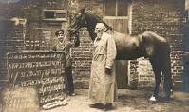
Einleitung: XAI
Das Verständnis, wie sich (komplexe) ML Modelle verhalten, wie z. B. neuronale Netze, und wieso sie bestimmte Entscheidungen treffen, bleibt eine große Herausforderung.
Es geht nicht nur darum, genaue Vorhersagen zu machen (Kluger Hans). Interpretierbarkeit liefert uns bessere Möglichkeiten bei ML Modellen:
Entwurf
Entwicklung
Fehlerbehebung
Fehlersuche
Insbesondere um sicherzustellen, dass ML-Modelle unsere Werte widerspiegeln.
Abbildung: Kluger Hans. Quelle: [1].
Notes:
Ein natürlicher Ansatz für die Interpretierbarkeit besteht darin, die Vorhersagen eines ML Modells anhand der berücksichtigten Features zu beschreiben.

Slide 3
Einleitung: XAI
Ein natürlicher Ansatz für die Interpretierbarkeit besteht darin, die Vorhersagen eines ML Modells anhand der berücksichtigten Features zu beschreiben.
Gewichte der Koeffizienten in der logistischen Regression
Erste Ableitung bei Pixeln in Saliency Maps
Hauptschwierigkeit: die meisten ML-Modelle arbeiten mit Features wie Pixelwerten
-> keine leicht verständlichen Konzepte

Slide 4
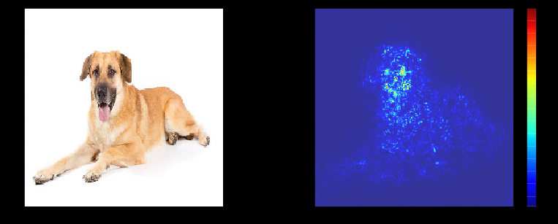

Saliency Maps
Saliency Maps verwenden die Ableitung zur
Messung der Sensitivität der Ausgangsklasse k
auf Veränderungen in der Größe des Pixels (a, b):
Abbildung: Saliency Map Hund. Quelle: [2].
Notes:
Saliency-Methoden sind eine der beliebtesten lokalen Erklärungsmethoden für die Bildklassifizierung. Diese Verfahren erstellen in der Regel eine Map, die zeigt, wie wichtig jedes Pixel eines bestimmten Bildes für die Klassifizierung ist.
1) Da eine Saliency Map nur für ein einziges Bild erstellt wird (d. h. eine lokale Erklärung), muss jedes Bild manuell bewerten werden, um eine klassenweite Schlussfolgerung zu ziehen, und
2) Die Benutzer haben keine Kontrolle darüber, welche Konzepte von Interesse diese Maps aufgreifen

Slide 5
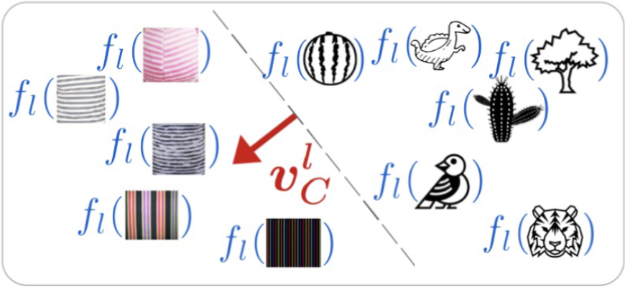
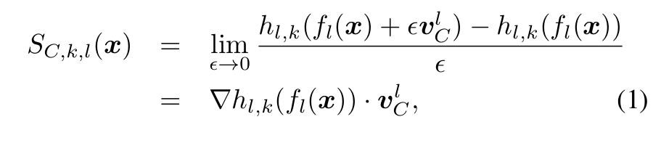
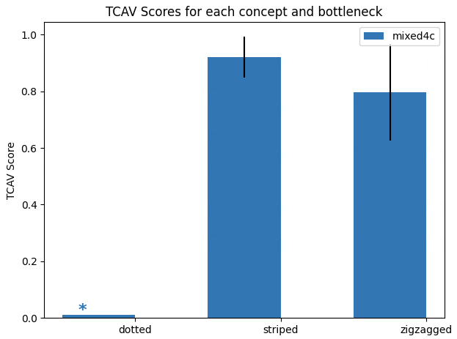
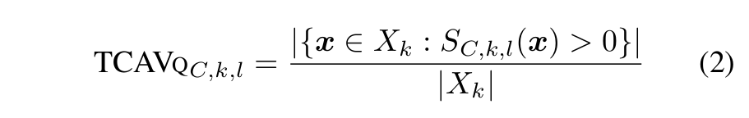
TCAV
Erstellen eines Datensatzes für benutzerdefiniertes Konzept
Concept Activation Vectors ermitteln
Richtungsableitung berechnen
TCAV Score berechnen
Hypothesentest
Abbildung: CAV. Quelle: [3].
Abbildung: TCAV Score Quelle: Eigene Darstellung.
Notes:
Stattdessen werden Empfindlichkeit von ML-Vorhersagen auf Änderungen der Eingaben in Richtung eines Konzepts in der neuronalen Aktivierungsschicht l gemessen.
vlC ∈ Rm ist ein Einheits-CAV-Vektor für ein Konzept C in Schicht l
fl(x) die Aktivierungen für die Eingabe x in Schicht l, kann die "konzeptuelle Sensitivität" der Klasse k für das Konzept C
Sckl(x) kann die Sensitivität von Modellvorhersagen in Bezug auf Konzepte auf jeder Modellebene quantitativ messen. Es handelt sich dabei nicht um eine Metrik pro Merkmal (z. B. im Gegensatz zu Saliency Maps pro Pixel), sondern um eine skalare Größe pro Konzept, die für die gesamte Menge an Inputs berechnet wird.

Slide 6
Saliency & TCAV
  Wie wichtig ist ein bestimmtes Pixel für die Klassifikation? (Saliency Map)
  Wie wichtig ist ein bestimmtes Konzept (Bsp. Streifen für Zebra) für die Klassifikation?
Notes:
Babar

Slide 7
Intro
Generate some concept importance from the given model and data.
Detect bias in data set
Explains concept without retraining model
Vector of concept with respect to model/data
Learns concept from few examples of data
How important is a specific concept for a prediction?
Accessable, Customization, plug-in readiness, global interpretability
Notes:
Babar

Slide 8
Steps @Artiom -> Könnte ein gute Überblick zu deinem Teil sein: für Algorithmus
Define a concept of interest
Learning concept activation vectors
Estimating directional derivative
Estimating the TCAV score
CAV validation
(compare XAI -> Lime approach (local))
@babar ok nice, ich schaue mir erst mal den code
Notes:
Babar

Slide 9
Limitation
Only neural networks
Prone to data drift, adversarial attack, and other data quality issues
Preparing concept dataset can be challenging and expensive
Limited to deep neural networks, an doesn’t work with shallow (2 layers)
Notes:
Babar

Slide 10
Die Ziele von CAV
Accessibility
Customization
Plug-in readiness
Global quantification
Notes:
DIE Vorteile davon CAV zu nutzen ist die folgende Sachen zu ermöglichen
Die Methode mit CAVs erfordert wenig bis keine Machine Learning Kenntnisse von den Benutzer.
Das Framework kann an jedes benutzerdefinierte Konzept angepasst werden.
funktioniert ohne erneutes Training oder Änderung von einem ML Modell.
kann ganze Klassen oder Gruppen von Beispielen mit einem einzigen quantitativen Maß interpretieren

Slide 11
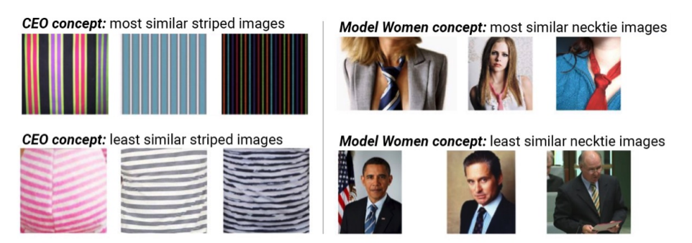
Validierung der gelernten CAVs
Bilder nach ihrer Relevanz für Konzepte zu sortieren
Überprüfung, ob ein CAV mit dem Zielkonzept übereinstimmt
Cosinus-Ähnlichkeit zwischen einer Reihe von Bildern berechnen
Abbildung: Concepts and similar images Quelle: [3].
Notes:
Manyue
Bei der Validierung geht es darum zu zeigen, dass CAVs in der Praxis tatsächlich funktionieren.
CAVs können verwendet werden, um ..
(wie bei Word Embedding) die für das CAV von Interesse sind, um die Bilder zu sortieren.
Man schaut was passiert.
Die linke Seite zeigt sortierte Bilder von Streifen in Bezug auf einen gelernte CAV, der aus Konzept, „CEO“,
Die oberen 3 Bilder sind streifen, die sich auf die Krawatten oder Anzüge beziehen können die ein CEO tragen kann .Sauer deutliche
Die rechte Seite zeigt sortierte Bilder von Krawatten in Bezug auf eine Konzept „Modellfrau“

Slide 12
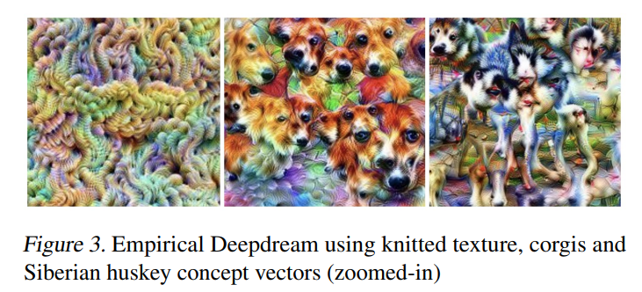
EMPIRICAL DEEP DREAM
Techniken, die Aktivierungen maximieren werden häufig verwendet, um Muster zu visualisieren, die ein Neuron, eine Gruppe von Neuronen oder zufällige Richtungen maximal aktivieren würden.
Notes:
Manyue Figure 4. Relative TCAV for all layers in GoogleNet (Szegedy et al., 2015) and last three layers in Inception V3 (Szegedy et al., 2016) for confirmation (e.g., fire engine), discovering biases (e.g., rugby, apron), and quantitative confirmation for previously qualitative findings in (Mordvintsev et al., 2015; Stock & Cisse, 2017) (e.g., dumbbell, ping-pong ball).

Slide 13
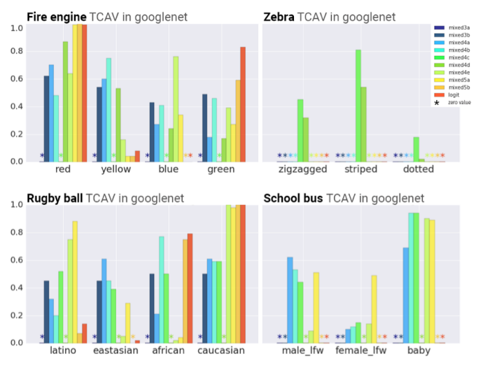
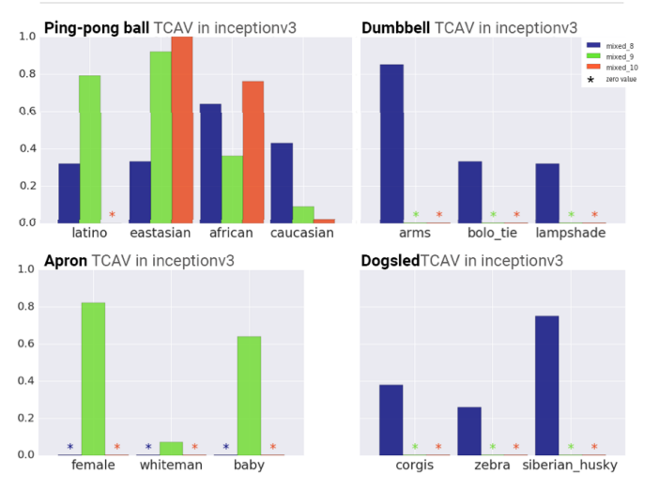
Erkenntnisse aus Datensätzen Gewinnen mit TCAVs
Zwei weitverbreitete Modelle: GoogleNet und Inception V3
Abbildung: TCAV Score, angewandt auf Datensätze. Quelle: [3].
Notes:
Manyue
Durch die Beispiele haben wir herausfunden, Tischtennis sind stark mit einer bestimmten Bevölkerungsgruppe verbunden.
TCAV zeigt auch das „weibliche“ Konzept für sehr relevant für die „Schürzen“-Klasse.
Wichtig ist, das Tischtennis Klasse zeigt in tiefere Geschichte ein stärkeres Signal, während das Streifen bei Zebra Klasse in niedringe Schicht gezeigt wird

Slide 14
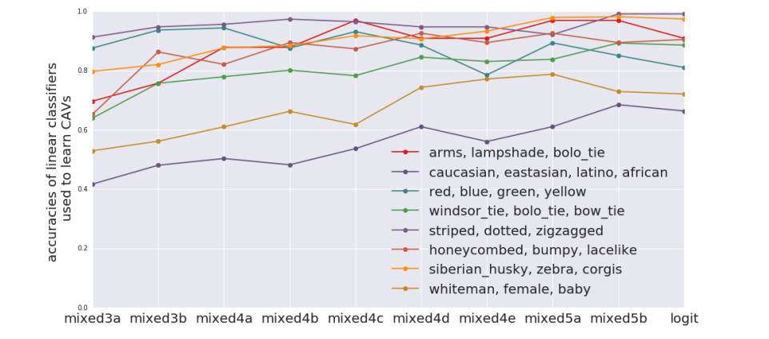
TCAV, Wo Konzepte erlernt werden
Abbildung: Aktivierungsschichten und Genauigkeit des linearen Klassifikators. Quelle: [3].
Notes:
Manyue
Auf der x-Achse sieht man die Schichten/Layer eines Modells, von links nach rechts tiefer.
Auf der y-Achse sieht man die Genauigkeit des linearen Klassifikators, der benutzt wird, um die CAVs zu lernen.
Wie man sieht, bei einfachen Konzepten wie Farbe fällt die Genauigkeit, je tiefer die Schichten sind.
Bei abstrakten Konzepten wird die Genauigkeit bei tieferen Schichten höher

Slide 15
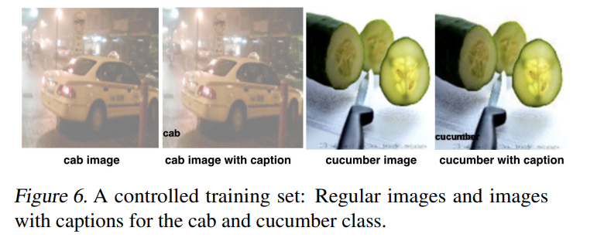
Ein kontrolliertes Experiment mit Ground Truth
TCAV kann erfolgreich verwendet werden, um die von einem neuronalen Netzwerk gelernte Funktion in einer kontrollierten Umgebung zu interpretieren, in der die Grundwahrheit bekannt ist.
Der Rauschparameter p ∈ [0, 1.0] steuert die Wahrscheinlichkeit, dass die Bildunterschrift mit der Bildklasse übereinstimmt
Notes:
Manyu

Slide 16
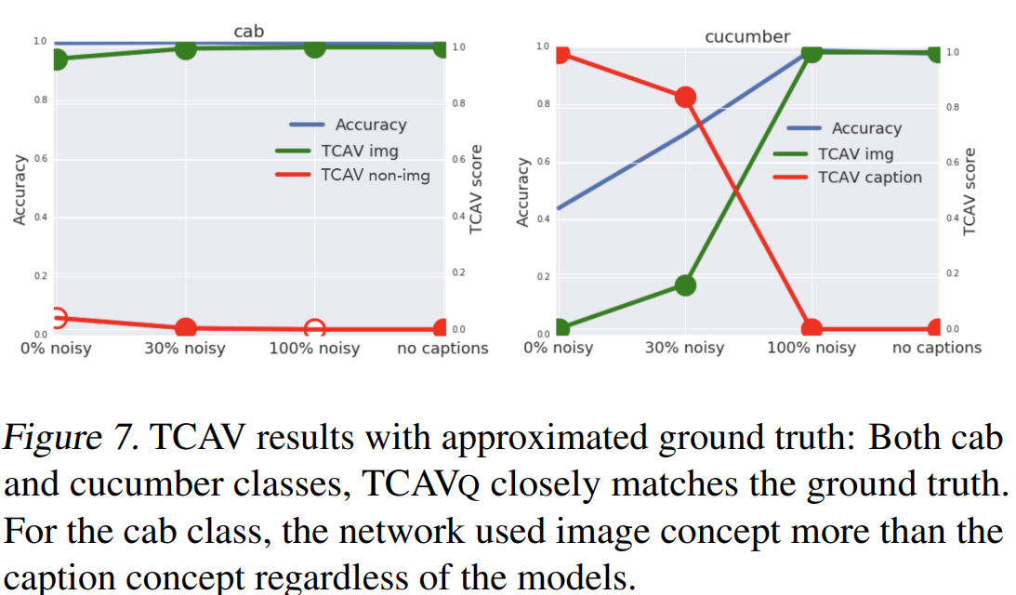
Quantitative Bewertung von TCAV
Image CAV vs. caption CAV
Kommen noch 2 Punkte
Notes:
Manyue

Slide 17
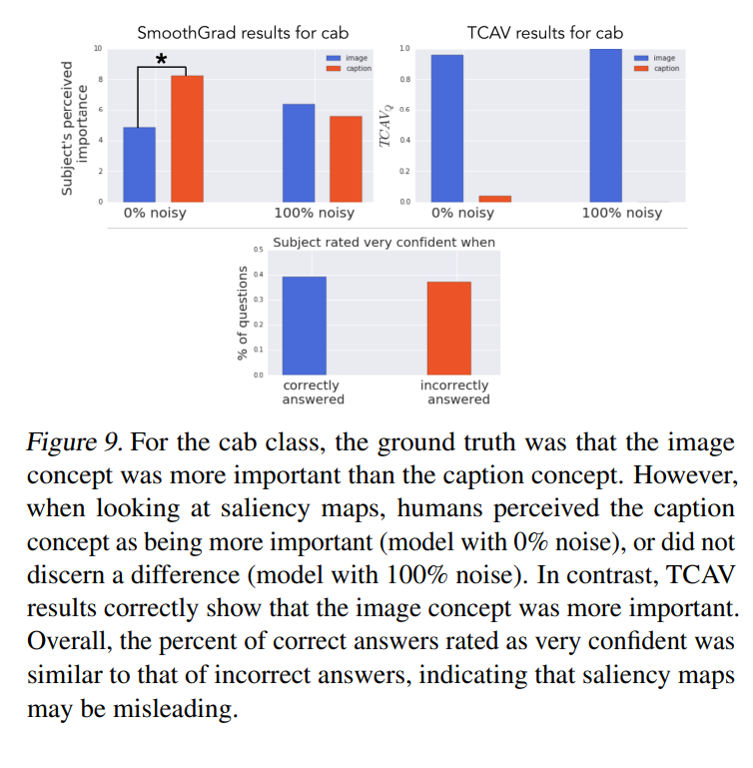
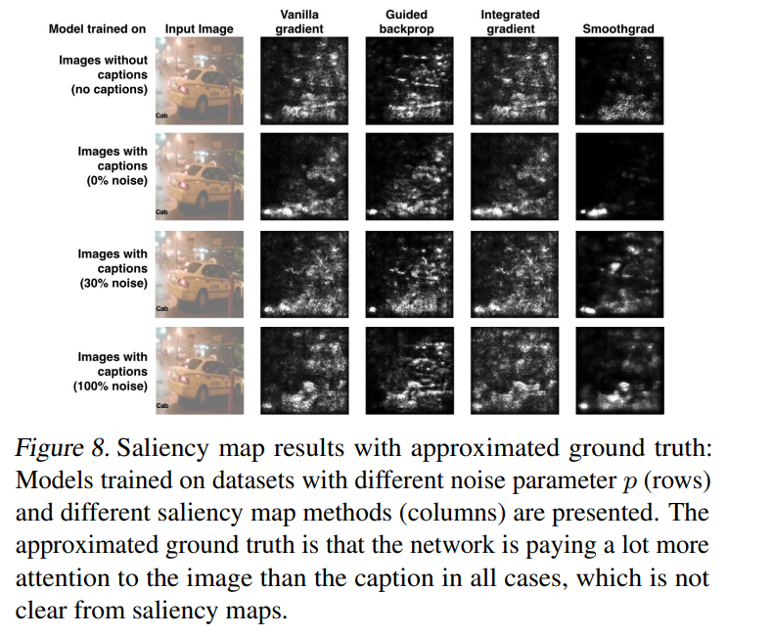
EVALUATION OF SALIENCY MAPS WITH HUMAN SUBJECTS
Notes:
Manyue

Slide 18
Code
https://github.com/tensorflow/tcav/ created by James Wexler, Been Kim and others the authors of the paper
Verwendete Libraries: tensorflow, sklearn
Repo Bestandteile
model.py → activation_generator.py → tcav.py → cav.py → utils_plot.py → 😖
Notes:
Artiom does this
# model wrapper defines the output layers
#

Slide 19
Code::workflow
Prepare the data:
  Images for class of interest/labels
  Patterns
  Random images
Provide model wrapper(model.py)
  Loads model graph
  Prepare ends and bottleneck tensors
  Prepare symbolic gradients
Activations
  Computing activations for the layer in question
    for random images, patterns, the class in question
Train CAV:
  Train the linear model on concept and random patterns
Compute TCAV Score
  get TCAV for every concept
Check Null Hypothesis
  perform null hypothesis for concept against random if p < 0.05
Notes:
Artiom does this
# model wrapper defines the output layers
#

Slide 20
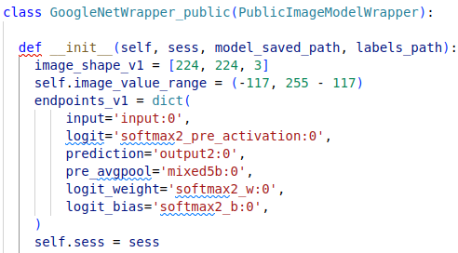
Code::breakdown(model.py)
Model wrapper – kann Modelle Laden (Checkpoints/SavedModel/Frozen graph) die mit (tf.Session) erstellt worden sind. Beinhaltet Model wrappers die ermöglichen Operation auf das Modell auszuführen.
Interesannte Methoden in ModelWrapper:
get_gradient() → runs backpropagation to get gradient regarding activations, class
_find_ends_and_bottleneck_tensors() – finds all bottleneck tensors
_make_gradient_tensors() – makes gradients for bottleneck layers
Inheritance
ImageModelWrapper(ModelWrapper)
PublicImageModelWrapper(ImageModelWrapper)
GoogleNetWrapper_public(PublicImageModelWrapper) → our example model wrapper
Notes:
Artiom does this
# model wrapper defines the output layers
#

Slide 21
Code::breakdown (activation_generation.py)
Activation(Generator) – beinhaltet die Methoden, um die Aktivierungen von dem gewünschten Layer in Bezug auf Konzept zu erhalten auf tf.Graph.
Letztlich führen die wichtigen Methoden auf tf.Session.run() um die Aktivierungen der Layer zu erhalten
Interessante Methoden:
get_activations_for_examples(examples, bottleneck) -> calls tf.Session.run() to evaluate inputs and get the activations of the desired layer
Inheritance
ActivationGeneratorBase(ActivationGeneratorInterface)
ImageActivationGenerator(ActivationGeneratorBase)
Die Aktivierungen werden auf der Festplatte zwischengespeichert um diese wiederzuverwenden
Kann parallel Daten laden
Notes:
Artiom does this
# model wrapper defines the output layers
#

Slide 22
Code::breakdown(cav.py)
Train CAV – contains essential methods to train a linear model (cav) including data processing
lm.fit(x_train, y_train)
y_pred = lm.predict(x_test)
lm - linear model
(SGDClassifier/
LogisticRegression)
x - activations [num_data, data_dim]
(for pattern & random data)
y - concepts [num_data]
acc = float(num_correct) / float(len(y_test))
Notes:
Artiom does this
# model wrapper defines the output layers
#

Slide 23
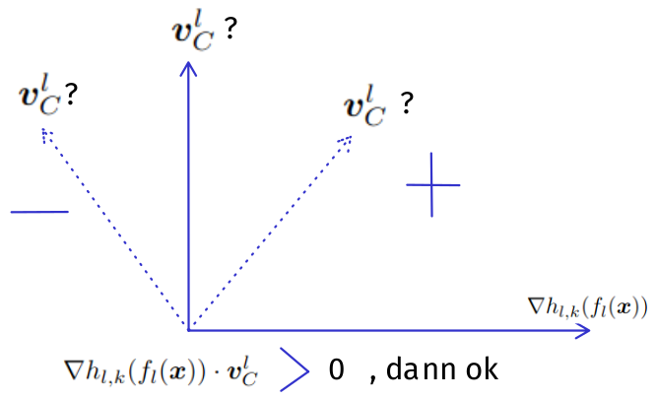

Code::breakdown(tcav.py)
beinhaltet Routine für die Berechnung von TCAV score
# Grad points in the direction which DECREASES probability of class
grad = np.reshape(mymodel.get_gradient(act, [class_id],cav.bottleneck,example), -1)
dot_prod = np.dot(grad,cav.get_direction(concept))
Die CAV’s werden zwischen gespeichert
Parallele Ausführung von CAV trainings
Abbildung: Sensitivität. Quelle: Eigene Darstellung.
Notes:
Artiom does this
# model wrapper defines the output layers
#

Slide 24
Code::breakdown(utils_plot.py)
Führt ein Hypothesentest auf getesteten Konzepte gegen zufällige Konzepte
mit p < 0.05
Bsp:
Koncept TCAV’s Zufällige TCAV’S
zigzag/random0:0.94 random1/random2:0.64
zigzag/random1:0.94 random1/random3:0.17
zigzag/random2:0.94 random1/random4:0.54
Calculate statistical significance
# i_ups - tcav score of concept CAV's
# random_i_ups[bottleneck] - tcav score of random CAV's
_, p_val = ttest_ind(random_i_ups[bottleneck], i_ups)
Notes:
Artiom does this
# model wrapper defines the output layers
#

Slide 25
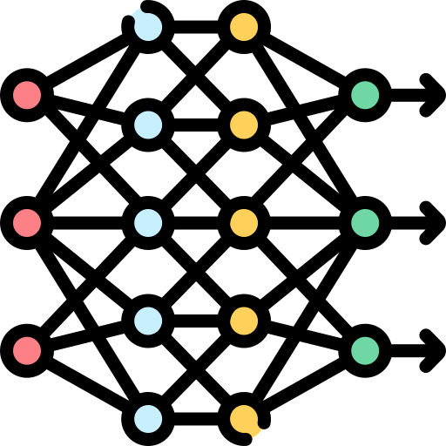
Demo
Abbildung: CAV. Quelle: [3].
Abbildung: NN Model. Quelle: [4].
Abbildung: TCAV Score Quelle: Eigene Darstellung.
Notes:
Artiom does this

Slide 26
Fazit TCAV
Gibt eine relativ gute Aussage, ob die jeweiligen Muster der Klasse richtig beschrieben sind.
Könnte als NN debugging verwendet werden
Methode ist quantitativ (im Gegensatz zu Feature Visualisierung)
TCAV kann für andere Modelle eingesetzt werden wie NLP
Kann Bias in Datensätzen aufdecken
Notes:
Ist Linear model wirklich aussagekräftig ? warum nicht polynome oder sonstoge ?

Slide 27
Vielen Dank

Slide 28
Quellen
[1] https://commons.wikimedia.org/wiki/File:Osten_und_Hans.jpg. Abgerufen am: 01.05.2023
[2] Saliency Maps in Tensorflow 2.0, https://usmanr149.github.io/urmlblog/cnn/2020/05/01/Salincy-Maps.html. Abgerufen am: 01.05.2023
[3] Kim, B., Wattenberg, M., Gilmer, J., Cai, C., Wexler, J., Viegas, F. und Rory, V. (2018). Interpretability Beyond Feature Attribution: Quantitative Testing with Concept Activation Vectors (TCAV)
[4] https://www.flaticon.com/free-icon/deep-learning_8637101. Abgerufen am: 01.05.2023
Notes:
https://arxiv.org/pdf/1711.11279.pdf

